Slide 1
SuperComputação
Aula 6 – Introdução ao OpenMP
2020 – Engenharia
Igor Montagner, Luciano Soares <igorsm1@insper.edu.br>

Slide 2
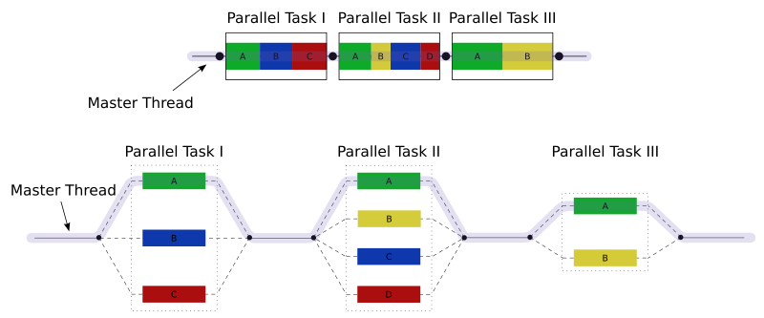
Modelo fork-join
Figura: https://en.wikipedia.org/wiki/File:Fork_join.svg

Slide 3
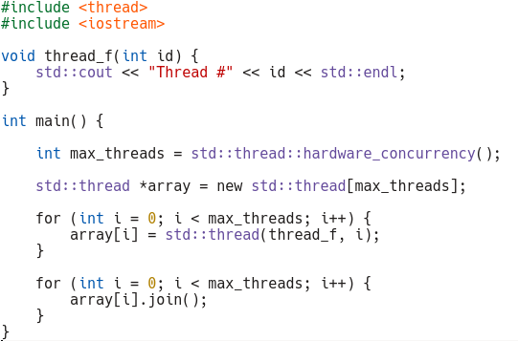
Roteiro: Modelo fork-join raiz
Parte 1:

Slide 4
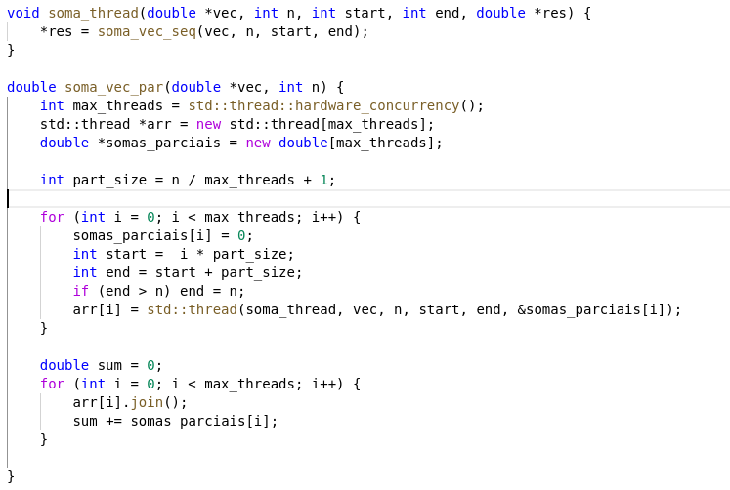
Roteiro: Modelo fork-join raiz

Slide 5
Modelo fork-join e threads
Todas as threads rodam a mesma função
Espero todas acabarem para recolher os resultados
Digo explicitamente quais variáveis são usadas em cada thread e se elas são locais da thread ou se são compartilhadas (via ponteiros)

Slide 6
Hoje
Introdução a OpenMP
Atividade prática: calculando pi com OpenMP

Slide 7
OpenMP
Conjunto de extensões para C/C++ e Fortran
Fornece construções que permitem paralelizar código em ambientes multi-core
Padroniza práticas SMP + SIMD + Sistemas heterogêneos (GPU/FPGA)
Idealmente funciona com mínimo de modificações no código sequencial

Slide 8
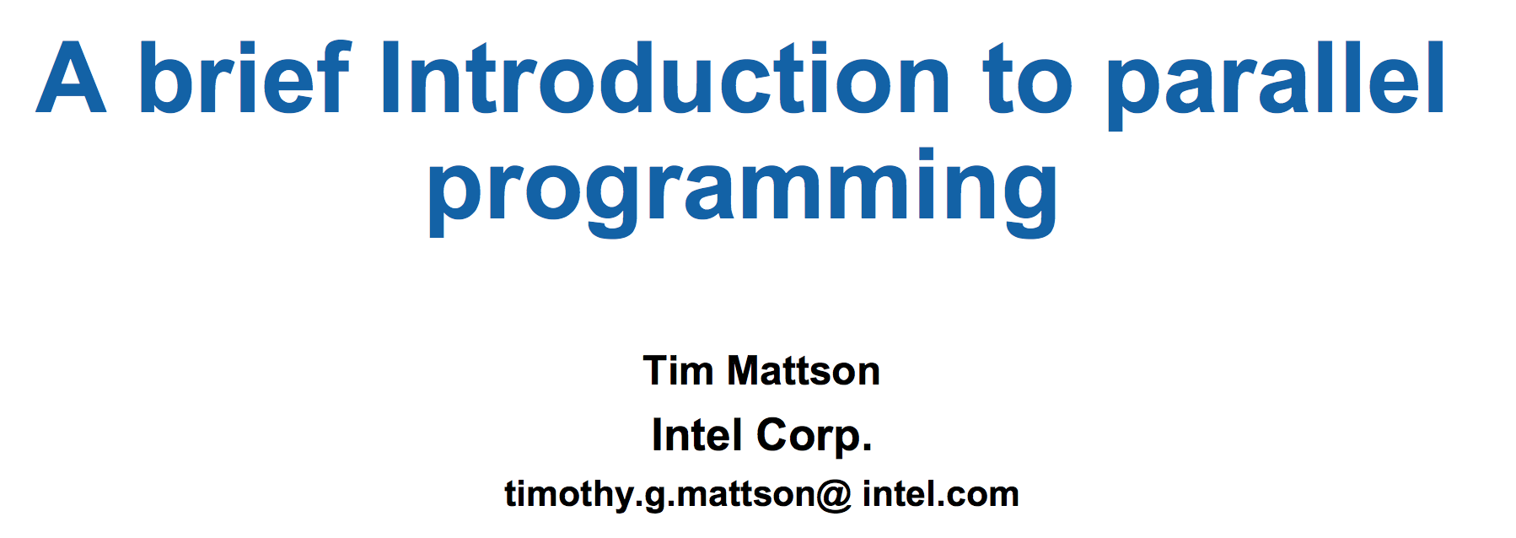
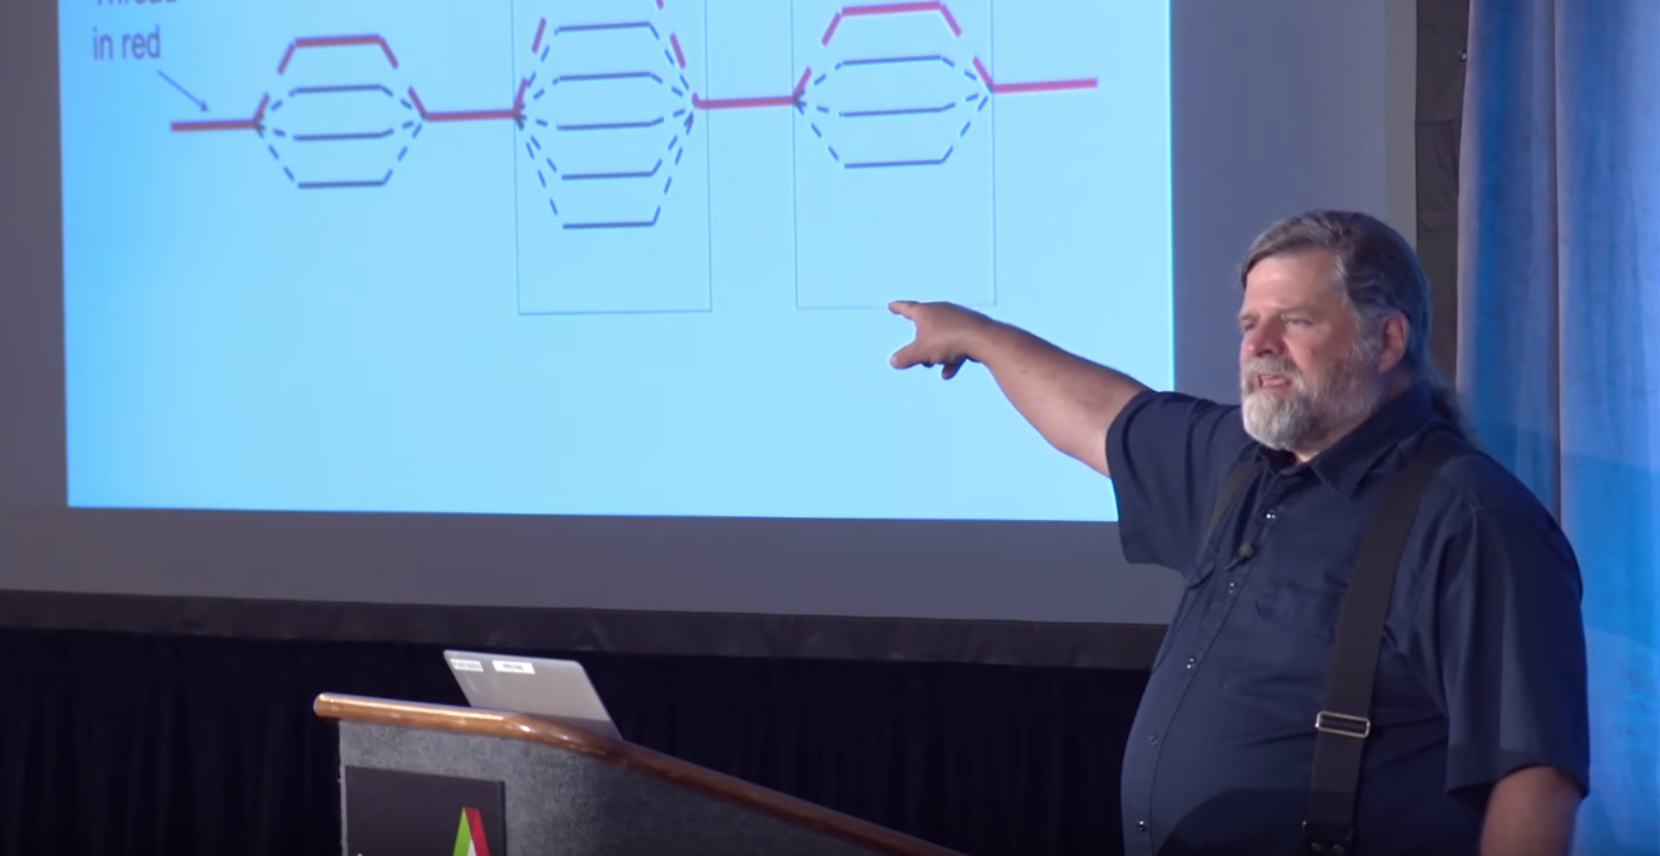
Fontes importantes
Vídeos:
https://www.youtube.com/watch?v=pRtTIW9-Nr0
https://www.youtube.com/watch?v=LRsQHDAqPHA
https://www.youtube.com/watch?v=dK4PITrQtjY
https://www.youtube.com/watch?v=WvoMpG_QvBU
Slides:
http://extremecomputingtraining.anl.gov/files/2016/08/Mattson_830aug3_HandsOnIntro.pdf

Slide 9
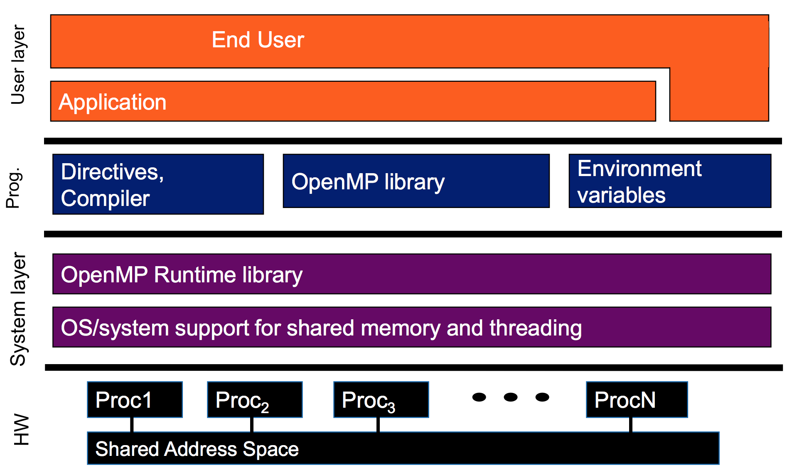
OpenMP (host / NUMA)

Slide 10
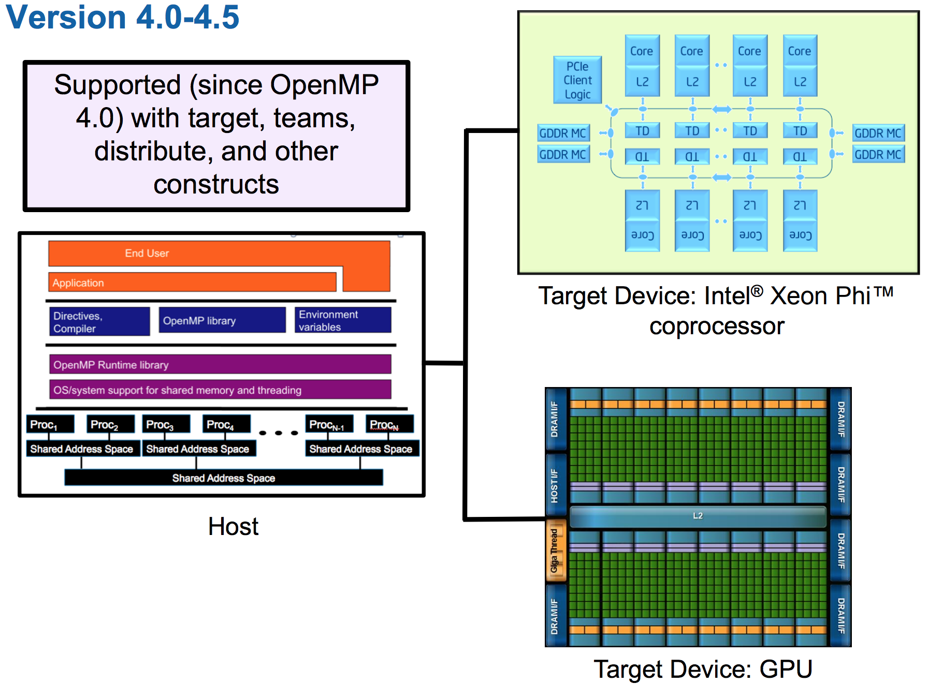
OpenMP (heterogêneo / target)

Slide 11
OpenMP - sintaxe
Diretivas de compilação
#include <omp.h>
#pragma omp construct [params]
Aplicadas a um bloco de código
limitado diretamente por { }
for (…) { }
Com join implícito

Slide 12
OpenMP – aplicação do modelo fork-join
Construções do OpenMP

Slide 13
Atividade prática – parte 1
Criação de threads usando OpenMP
API simples para obter/definir
Número máximo de threads
Thread atual

Slide 14
Atividade prática – parte 2
Criar versão usando OpenMP do programa da aula passada

Slide 15

Atividade prática – parte 2
Recorde atual:
por Peter Trueb (Dectris)
22,459,157,718,361 dígitos
105 dias de processamento
Servidor:
Dell PowerEdge R930 4 hyper-threaded 18-core Intel Xeon E7-8890 v3 @ 2.5 GHz 1.25 TB RAM
Armazenamento
20 x Seagate Enterprise NAS 6 TB 4 GB/s bandwidth 60 TB Backup Storage
Código usado: γ-cruncher por Alexander J. Yee baseado no algoritmo de Chudnovsky.

Slide 16
Referências
Livros:
Hager, G. ; Wellein, G. Introduction to High Performance Computing for Scientists and Engineers. 1ª Ed. CRC Press, 2010.
Artigos:
Dagum, Leonardo, and Ramesh Menon. "OpenMP: an industry standard API for shared-memory programming." IEEE computational science and engineering 5, no. 1 (1998): 46-55.
Internet:
https://www.youtube.com/playlist?list=PLLX-Q6B8xqZ8n8bwjGdzBJ25X2utwnoEG
http://www.openmp.org/wp-content/uploads/omp-hands-on-SC08.pdf
http://extremecomputingtraining.anl.gov/files/2016/08/Mattson_830aug3_HandsOnIntro.pdf
‹#›

Slide 17

www.insper.edu.br

